Slide 1
Chapter 1
量化投资原理

Slide 2
学习目标
01
什么是量化投资？
02
量化投资如何发展？
03
量化投资有哪些优势以及风险？

Slide 3
目录
01
量化投资的基本概念
02
量化投资的发展和类型
03
量化投资的优缺点

Slide 4
1.量化投资的概念
在本门课程中我们对量化投资(Quantitative Investment)的定义为：利用现代数学和统计学等量化分析方法，借助计算机建立分析模型，自动进行买卖决策并下单的交易方式。
在我们实际的投资应用中，量化投资和主观交易并非是一分为二的。量化投资的策略思想需要对市场进行主观经验总结，主观交易运用量化投资的定量指标能极大提高投资效率。

Slide 5
2.量化投资相关概念
算法交易
算法交易通过计算机程序实现事先设计好的交易策略，借助计算机的算法来决定交易下单的时机、价格和数量等。
程序化交易
程序化交易是指通过既定程序或特定软件，自动执行交易指令的交易行为。
技术分析 vs 量化投资
技术分析中的许多定量化的价量指标如MACD、RSI、KDJ等，量化投资中常常会使用到。
一些技术分析的形态，图形，是很难给出量化的定义的。

Slide 6
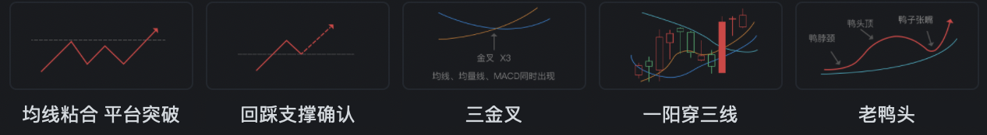
2.量化投资相关概念
算法交易
算法交易通过计算机程序实现事先设计好的交易策略，借助计算机的算法来决定交易下单的时机、价格和数量等。
程序化交易
程序化交易是指通过既定程序或特定软件，自动执行交易指令的交易行为。
技术分析
技术分析中的许多定量化的价量指标如MACD、RSI、KDJ等，量化投资中常常会使用到。
一些技术分析的形态，图形，是很难给出量化的定义的。

Slide 7
3.量化投资的两大特点
纪律性
量化投资根据模型的运算结果做出决策，而不是凭主观感觉。
概率思想
量化投资结合模型和历史数据，以期找到一个有望在未来大概率重复的规律，并加以运用，获取超越市场的收益。

Slide 8
目录
01
量化投资的基本概念
02
量化投资的发展
03
量化投资的优缺点

Slide 9
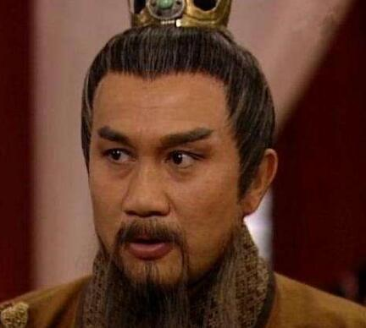
1.量化投资的发展史
中国古代
吕不韦：奇货可居，囤积稀有的货物，等待高价出售。当代例子：美元潮汐。

Slide 10
1.量化投资的发展史
中国古代
吕不韦：奇货可居，囤积稀有的货物，等待高价出售。当代例子：美元潮汐。
指美国通过货币政策调整，‌如调整利率或实施量化宽松政策等，‌影响全球金融市场流动的现象。‌

Slide 11
1.量化投资的发展史
中国古代
吕不韦：奇货可居，囤积稀有的货物，等待高价出售。当代例子：美元潮汐。
指美国通过货币政策调整，‌如调整利率或实施量化宽松政策等，‌影响全球金融市场流动的现象。‌
美国暴力加息，国际资本抛售资产引发本地资产价格下跌，兑换美元涌向美国，国际美元短缺。

Slide 12
1.量化投资的发展史
中国古代
吕不韦：奇货可居，囤积稀有的货物，等待高价出售。当代例子：美元潮汐。
指美国通过货币政策调整，‌如调整利率或实施量化宽松政策等，‌影响全球金融市场流动的现象。‌
美国暴力加息，国际资本抛售资产引发本地资产价格下跌，兑换美元涌向美国，国际美元短缺。
贬值预期下资本会涌向美国，造成本国资产暴跌产生大量坏账，经济越衰退，陷入恶性循环。

Slide 13
1.量化投资的发展史
中国古代
吕不韦：奇货可居，囤积稀有的货物，等待高价出售。当代例子：美元潮汐。
指美国通过货币政策调整，‌如调整利率或实施量化宽松政策等，‌影响全球金融市场流动的现象。‌
美国暴力加息，国际资本抛售资产引发本地资产价格下跌，兑换美元涌向美国，国际美元短缺。
贬值预期下资本会涌向美国，造成本国资产暴跌产生大量坏账，经济越衰退，陷入恶性循环。
美国降息，用美元去收购超跌资产完成一轮循环。

Slide 14
1.量化投资的发展史
中国古代
吕不韦：奇货可居，囤积稀有的货物，等待高价出售。当代例子：美元潮汐。
面对美元潮汐，其他国家该如何应对？

Slide 15
1.量化投资的发展史
中国古代
吕不韦：奇货可居，囤积稀有的货物，等待高价出售。当代例子：美元潮汐。
面对美元潮汐，其他国家该如何应对？
面对美元潮汐，中国如何应对？

Slide 16
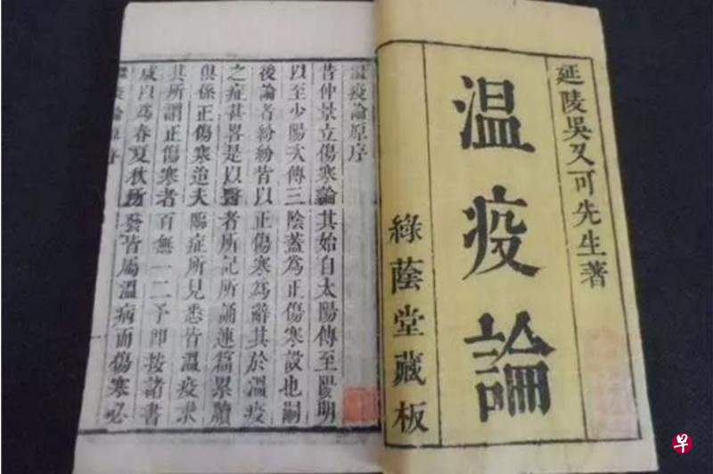
1.量化投资的发展史
中国古代
吴又可《瘟疫论》：大灾之后，必有大疫。
中远海控：国际战争和海运价格

Slide 17
1.量化投资的发展史
中国古代
吴又可《瘟疫论》：大灾之后，必有大疫。
中远海控：国际战争和海运价格
伊利股份：出生人口

Slide 18
1.量化投资的发展史
中国古代
吴又可《瘟疫论》：大灾之后，必有大疫。
中远海控：国际战争和海运价格
伊利股份：出生人口
爱美客：短裙经济， 经济越好，女性裙子越短

Slide 19
1.量化投资的发展史
中国古代
吴又可《瘟疫论》：大灾之后，必有大疫。
中远海控：国际战争和海运价格
伊利股份：出生人口
爱美客：短裙经济， 经济越好，女性裙子越短
特一药业：医疗反腐，医保基金亏损，中成药销量

Slide 20
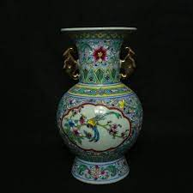

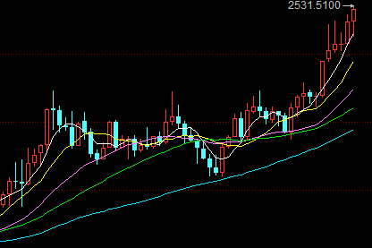
1.量化投资的发展史
中国古代
盛世古董，乱世黄金
苏富比营业额：刘益谦鸡缸杯（2014）
疫情爆发202001
俄乌战争202202
巴以冲突202310
美元加息
美俄修好，围堵中国

Slide 21
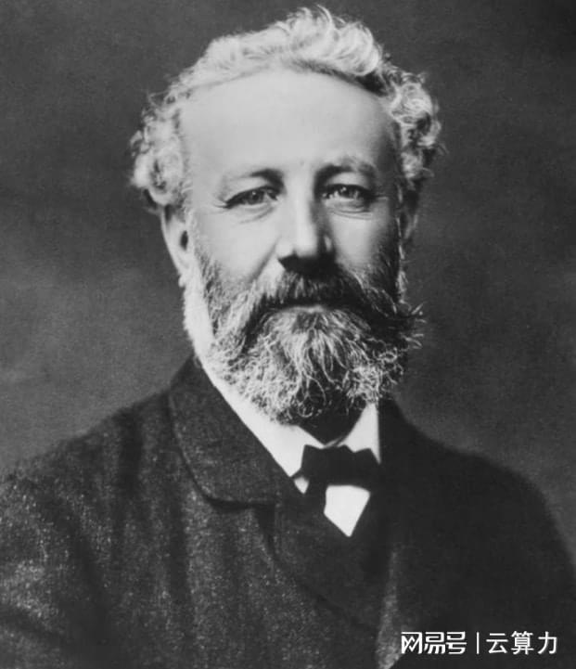
1.量化投资的发展史
朱尔斯·雷格纳特（1834年）
出身贫寒之家，他成年后在巴黎证券交易所任专职邮递员，为经纪人跑腿送信。
规律：如果持有股票（国债）的周期翻倍的话，价格将增长到原来的1.41倍；持有周期变3倍的话，股票价格偏差会变为原来的1.73倍。
运用定价失常来套取利润。
最早采用量化方法来分析数据变化并从中挖掘市场价格涨跌规律。

Slide 22
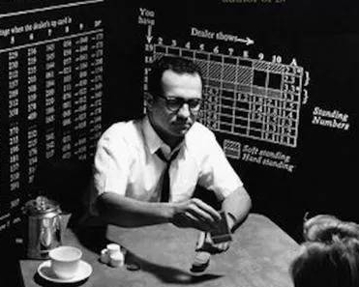
1.量化投资的发展史
爱德华·索普（1932年）
从小酷爱赌博。
借助早期计算机和概率论上的凯利公式，发现了股票权证市场的定价规律，他将公式编写成程序来寻找市场的定价失常。
赌博是简化版的投资。“21点之类的赌博游戏是进入投资世界的最佳训练方式之一。两者都可以用数学、统计学和计算机来分析。”

Slide 23
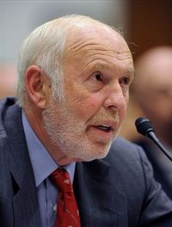
1.量化投资的发展史
詹姆斯·西蒙斯（1938年）
20岁获学士学位，23岁博士毕业，24岁成为哈佛大学数学系最年轻的终身讲师。
1974年，他与陈省身联合发表了论文《典型群和几何不变式》，创立了著名的Chern-Simons理论。
1977年，创立了私人投资基金，最初采用基本面分析的方式。
1988年，采用量化投资模型，而后面十年间，其平均收益率高达34%
创立文艺复兴科技公司，不雇佣交易员，完全靠数学模型来捕捉市场机会，利用电脑进行量化投资，管理的资产规模高达220亿美元。

Slide 24
2.量化投资的未来发展趋势
算法模型同质化
同一理念下的经典的基础算法模型比较有限，这导致基于基础模型不断更新改进的方向具有趋同性。
量化投资全球化
单一品种、单一资产、单一市场已经无法将量化投资的优势最大化，建立全品种、全时空、多市场、高频率的投资组合是未来量化投资的发展方向。

Slide 25
2.量化投资的未来发展趋势
量化投资机构化
超级计算机、超级芯片等各种IT 设备的硬件性能、质量、机房、服务器托管、与交易中心的点距离等都可能成为秒杀的关键因素，而这只有专业化程度极强的机构才能够做到。
量化投资智能化
量化投资模型与大数据、人工智能技术的结合，正在形成一些智能化的量化投资交易系统。

Slide 26
3.量化投资类型
不同的人心中，量化投资也是不同的。从不同的角度看，量化投资可以分为不同的门类。
从投资方法的角度，大致可将量化投资分为基于基本面和基于算法两大类。
基于基本面的量化投资市场容量较大，应用最为广泛，可分为选股模型、宏观模型、行业轮动模型、事件驱动套利模型。
基于算法的量化投资策略可分为高频交易模型、统计套利模型等其他模型。

Slide 27
3.量化投资类型
从投资标的角度，量化投资可以分为投资于股票、债券、期货（商品和股指期货等）、货币和期权等不同的投资工具。
从投资策略的角度，量化投资又包含单只证券选择模型、宏观配置模型、择时模型和套利模型等。
在交易投资持有期限上，量化投资又可以分为：高频（日间）、短期（几天）、中期（1~3个月）、长期（4~6个月或以上）等。

Slide 28
目录
01
量化投资的基本概念
02
量化投资的发展
03
量化投资的优缺点

Slide 29
1.量化投资的优点
可度量性-量化的收益和风险
量化投资在构建交易策略并形成决策的过程中，采用数量化的手段，其无论是在策略构建过程还是决策过程，都是能够得到精确度量的。
可验证性-回测
我们在确定一个交易策略是否可行的过程中，很大程度上需要依赖该策略在历史数据上的表现结果。

Slide 30
1.量化投资的优点
纪律性-避免人性弱点
量化投资策略构建过程中，主要采用数量化手段，交易决策也具有明确的数量化规则，因而能够极大程度上减少情绪对于整个交易过程的干扰和影响。
可移植性
量化投资策略在使用上能够将策略移植到不同的交易品种或市场中运行。
收益、风险等策略特征都能够通过数据格式得到展现。

Slide 31
2.量化投资的缺点
量化投资极大地提高了交易效率，解放了交易员值守盯盘的枯燥时间，降低了策略交易的整体成本等。然而反过来看，这些优点也导致了一些难以避免的缺点。
泄漏风险
放大系统风险
放大系统风险
策略指标钝化与失效

Slide 32
知识点
量化投资：利用现代数学和统计学等量化分析方法，借助计算机建立分析模型，自动进行买卖决策并下单的交易方式。
概念：算法交易，程序化交易，技术分析
量化投资的特点：纪律性，概率思维
量化投资的发展史：朱尔斯，爱德华，詹姆斯
量化投资
优点：可度量性/可验证性/纪律性
缺点：泄露风险/放大系统性风险

Slide 33
Thanks!

